Slide 1

Team - 1
주식 투자 현황
Team - 1
2022.05.12
Copyrightⓒ. Saebyeol Yu. All Rights Reserved.

Slide 2

CONTENTS
001
분석 기업
002
사용 데이터
003
프로그램 동작/결과
004
개선점
Copyrightⓒ. Saebyeol Yu. All Rights Reserved.

Slide 3
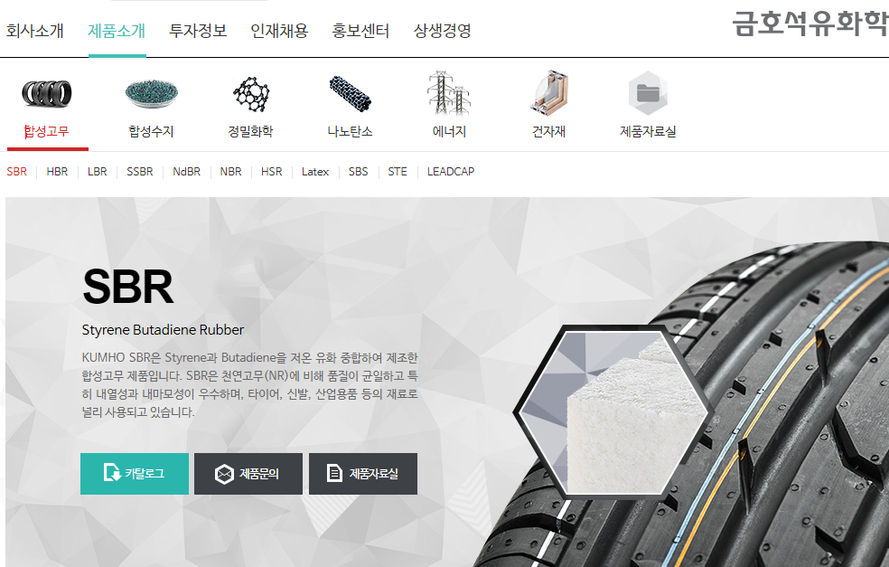
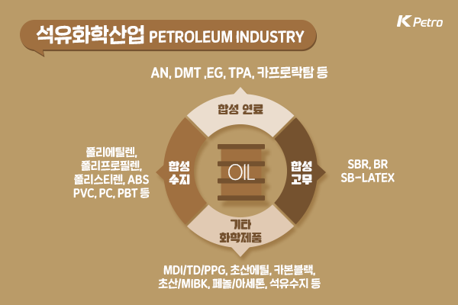
Team - 1
1.
분석 기업 - 금호석유

Slide 4
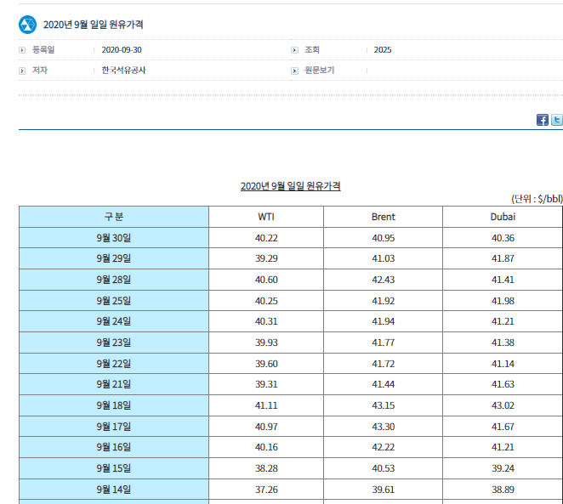
Team - 1
2
사용 데이터 – 일일 원유 가격(에너지경제연구원)

Slide 5
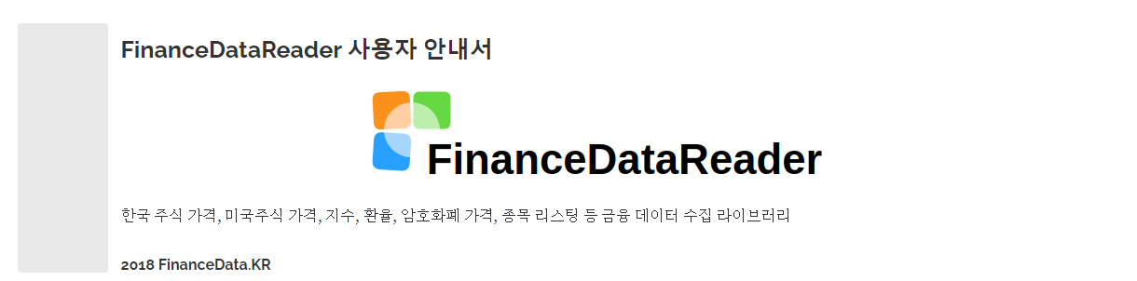
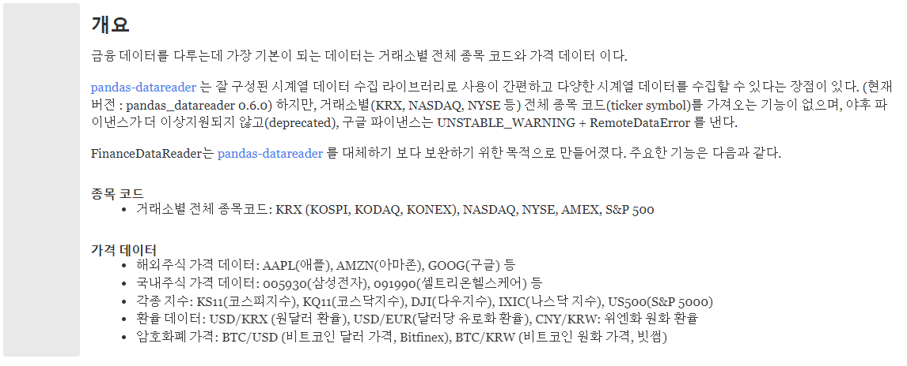
Team - 1
2
사용 데이터 – 일일 주가 데이터/환율(FinanaceDataReader)

Slide 6
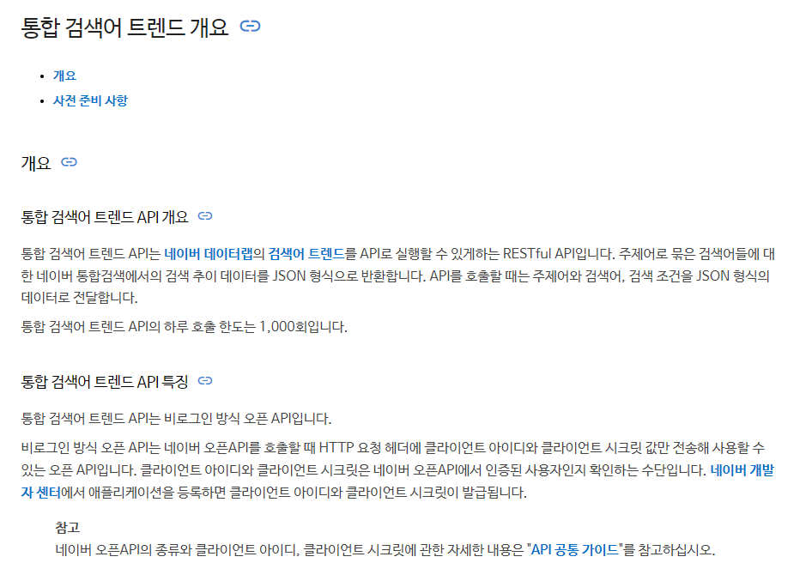
Team - 1
2
사용 데이터 – 네이버 데이터 랩

Slide 7

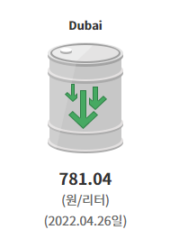



Team - 1
3
프로그램 동작 / 결과

Slide 8
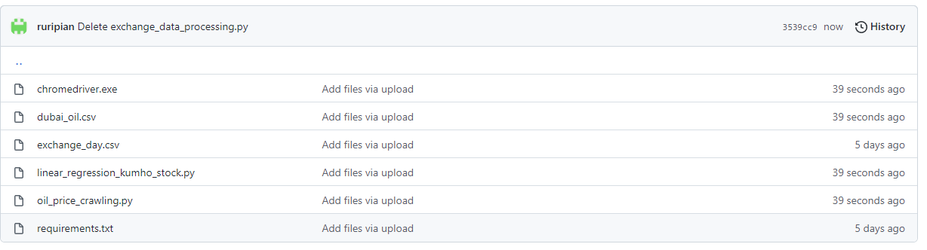
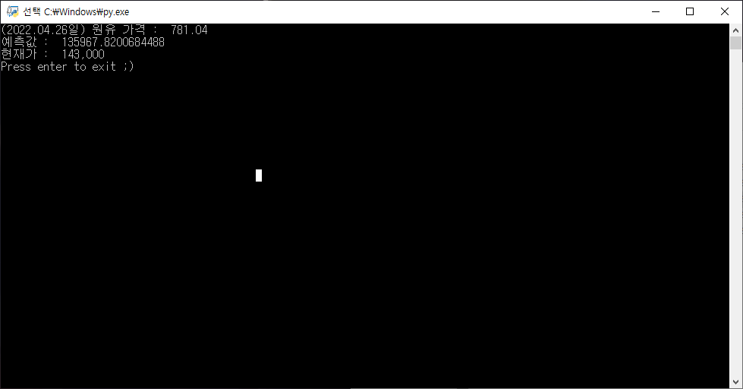
Team - 1
3
프로그램 동작 / 결과

Slide 9
Team - 1
4
개선점
모델의 정확성
선형 회귀 분석 모델 -> 비선형 회귀 분석
데이터 사용 표본 종류 증대
실시간성
프로그램의 자동화를 통한 실시간 예측 값 확인
하루 단위가 아닌 시간/분 단위로 제공되는 데이터 수집

Slide 10
감사합니다
Team - 1
Copyrightⓒ. Saebyeol Yu. All Rights Reserved.

